Slide 1
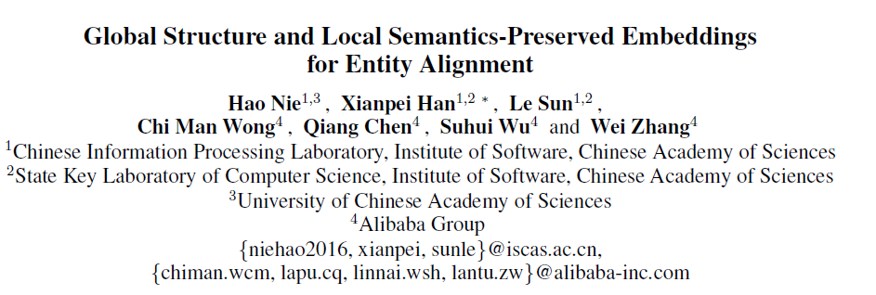
IJCAI2020
浦天岭 51205901103

Slide 2
Task definition of entity alignment:
Entity alignment task can be formulated as automatically discovering more aligned entity pairs based on the existing alignment seeds.
For example, by aligning entities “CA” and “California” from triples <Apple Inc., locatedIn, CA> and <California, country, USA>, we can obtain additional knowledge <Apple Inc., locatedIn, USA>.
Notes:
实体对齐任务可以表述为基于现有对齐种子自动发现更多对齐实体对。具体地说，给定两个kgg1和G2，以及一组对齐种子，我们的方法首先通过注入对齐种子来合并两个KGs，然后在保证对齐实体具有尽可能相似嵌入的前提下学习实体表示，最后利用实体间的相似性找到新的对齐对。

Slide 3
Traditional methods
Translation-based embedding methods
——represent an entity by exploiting its local semantics
Considering the triples in which it appears, which can provide fine-grained information
Not robust enough if some triples are missing or two KGs are represented using different schemas
GCN-based methods
——represent an entity by exploiting the global KG structure
Provide comprehensive and robust information for entity alignment
Less vulnerable to the missing of partial information and the schema heterogeneity of different KGs
May lose fine-grained details for EA
Notes:
过去的用于实体对齐的方法主要可以分为两类，第一类是基于平移模型的嵌入方法，主要通过实体的局部语义信息来表示这个实体。第二类方法主要是基于图卷积的方法，通过全局知识图谱结构来表示一个实体。但是这两种方法各有其优点和缺点缺点，通过聚合所有邻居特征的基于全局结构的方法可以为实体对齐提供详尽和鲁棒的信息，对部分信息的缺失和不同知识图谱的结构多样性不敏感。可能会丢失一些细粒度的信息。基于局部语义的方法，可以提供细粒度的信息但是对三元组的缺失和知识图谱以不同的结构表示时敏感。所以这篇论文实际上希望能够结合这两种方法，各自取长补短以提高模型的性能。

Slide 4
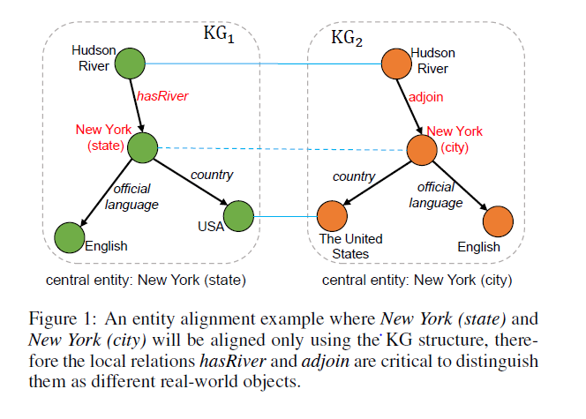
Motivation
Notes:
这里举了一个不能仅有全局结构进行实体对齐的场景。例如，在图1中，仅当实体（纽约）和纽约（城市）具有相同的邻居时就无法对其进行区分，并且需要细粒度的关系来区分它们，即hasRiver和adjoin。

Slide 5
Motivation
We propose to jointly leverage the global structure and local semantics for entity alignment.
By exploiting both the global structure and local semantics, the entity representations can be both robust and accurate.
We design a Structure and Semantics Preserving (SSP) network which can learn the entity representations by simultaneously exploiting both the global structure and local semantics of KGs in a coarse-to-fine manner.

Slide 6
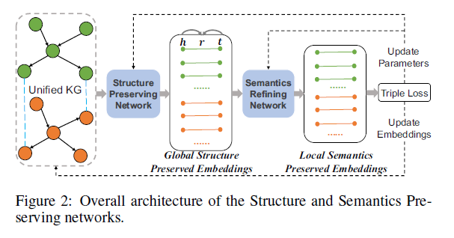
Overall Architecture
Notes:
这是本文提出的模型结构，主要由两个部分组成，一是structure preserving network 二是semantics refining network，然后用end-to-end的方式进行训练。

Slide 7
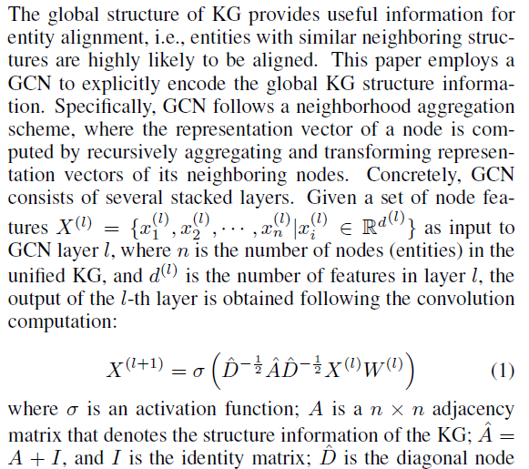

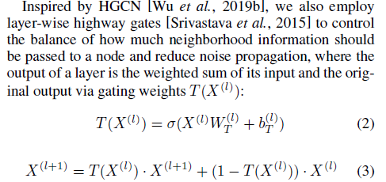
Structure Preserving Network：
Highway gates:
Notes:
首先是global structure preserving network的设计，实质上就是一个图卷积的设计。从l层到l+1层的计算方式如公式一所示，其中sigma为激活函数，A是n×n大小的邻接矩阵，A hat为A加单位阵。D hat是A hat的度矩阵，其对角线上的元素为知识图谱中实体节点度数加一，W是l层图卷积的权重矩阵，大小为第l层特征维度乘第l+1层特征维度。

Slide 8
Semantics Refining Network
The assumption:
Intuitively, relations occurred in different entity contexts should have distinct embeddings, regardless of whether they have the same surface forms or not.
Method:
Calculate the relation embeddings based on the adjacent entities and the relation itself.
Notes:
在得到全局信息之后，进入第二部分局部语义提取网络。作者首先介绍了为什么要这样设计，在不同实体上下文中的关系应该具有不同的嵌入，而不管它们的表面形式是否相同。遵循这个想法，我们基于相邻实体和关系本身来计算关系嵌入。 这是直观的，即使具有相同表面形式但发生在不同上下文中的关系在语义上也应具有微小差异。

Slide 9


Contextualized Relation Learning
Get entity embeddings from the output of the last layer in the HGCN
Concatenate the embeddings of head entity h and tail entity t
use a one-layer MLP with non-linear activation to compress the entity contexts
Inspired by TransEdge (projecting embeddings onto hyperplane has shown promising effects on the processing of disparate feature representations), to further incorporate the relation embedding itself:
Notes:
然后是作者提出的上下文关系的计算方法，将头尾向量连接起来再通过一个前向层得到nht，受transedge启发，将嵌入投影到超平面上显示出对不同特征表示的处理效果好。让nht为h和t所在超平面的法向量，rc=r-nht的转置乘r乘nht。
to aggregate context information and then

Slide 10
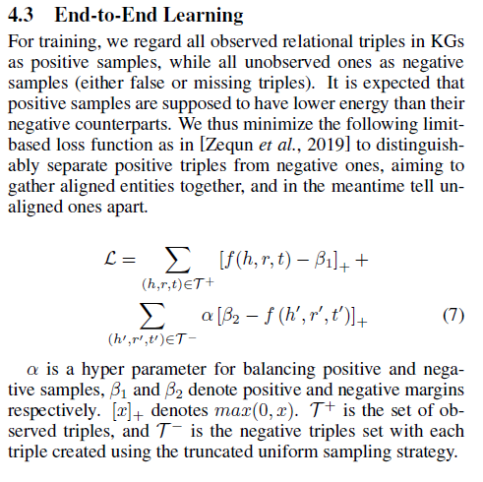
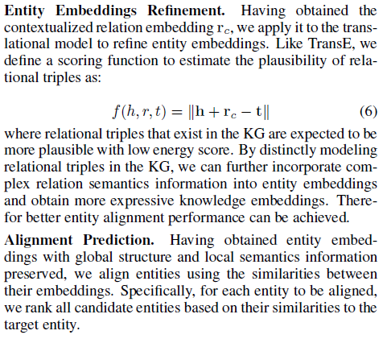
Entity Embeddings Refinement
The Calculation of Loss
Notes:
然后对学习到的头实体，关系，尾实体使用f函数进行打分。通过这样的关系三元组，可以将复杂关系语义信息嵌入到实体表示中。在得到包含全局结构和局部语义信息的实体嵌入后，我们通过实体间的相似度进行排序，得到候选实体。
在训练过程中，我们认为知识图谱中可观察到的三元组为正样本，其他错误和缺失的三元组为负样本。我们希望正样本比负样本有更低的energy，所以有了下面的损失函数，alpha是一个用来平衡正样本和负样本的参数，beta1和beta2是正和负margin。

Slide 11
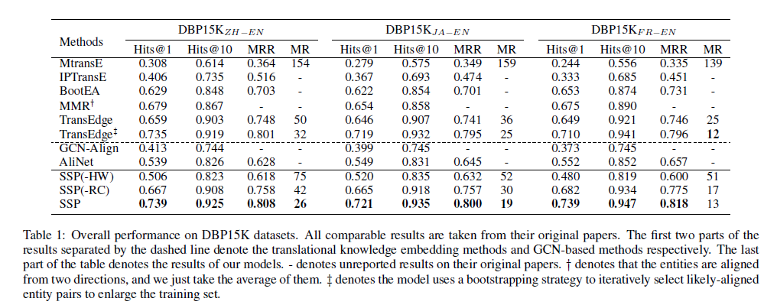



Results
DBP15K: Popular entities from English to Chinese, Japanese and French respectively. Each dataset has 15 thousand interlingual links (ILLs) as reference alignments
DWY100K
RC:
DBP-WD (DBpedia-Wikidata) and DBP-YG (DBpedia-YAGO3). Each dataset has 100,000 aligned entity pairs and hundreds of thousands of relational triples.
Notes:
这里是实验结果，主要和基于平移的模型和基于图卷积的模型进行比较。HW指的是highway gates，可以看到在去掉highway gates后在DBpedia上效果下降得更厉害，文中给出的解释是DBP15K的数据更稀疏，去掉highway gates后将增加消除具有类似嵌入的实体的歧义的难度。RC指的是为了探索上下文关系学习对实体对齐的有效性，我们将其替换为标准的翻译方法，其中关系表示仅取决于其类型。Concat指的是simply concatenates the GCN-based and Translation-based entity embeddings. 可以看到效果下降得也非常厉害。

Slide 12
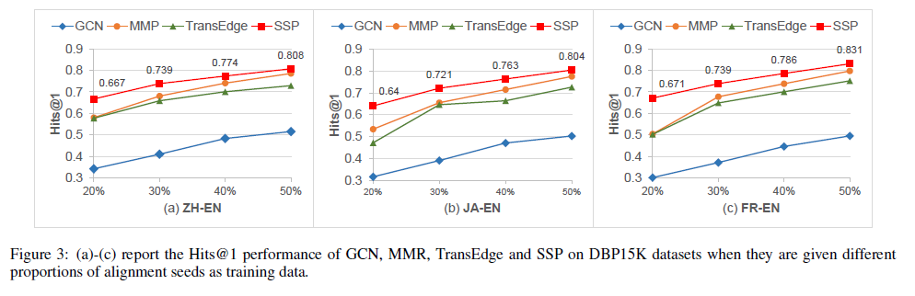
Discussion:
Impact of Number of Alignment Seeds
Notes:
最后是对模型的一些讨论。第一个是对训练数据多少对模型效果影响的讨论，可以看到当训练数据的比例在提高的时候，GCN，MMP，TransEdge，SSP这四个模型的效果都是在提升的，在训练数据少的时候SSP的优势更加明显，显示出SSP模型在训练数据少的时候的优越性。

Slide 13
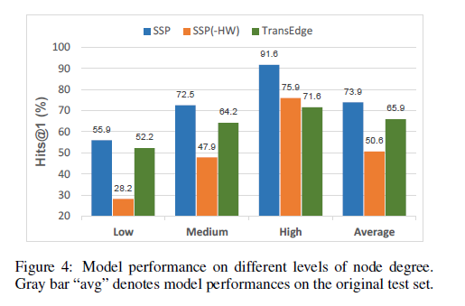
Discussion:
Impact of Entity Sparsity
In real-world KGs, the node degree (number of adjacent entities) usually follows a long-tail distribution, which means a large proportion of entities have a moderate degree and the proportion of entities with a very high or low degree is relatively small. This practical situation can have a big critical impact on EA. For sparse nodes (entities) with little structure information, it is also very hard for an embedding method to learn high-quality entity embeddings, thus would deteriorate the EA performance
Notes:
第二是对实体稀疏性的讨论。在实际的KG中，节点度（相邻实体的数量）通常遵循长尾分布，这意味着大部分实体具有中等度，而具有非常高或较低度的实体的比例相对较小。 这种实际情况可能会对EA产生重大的影响。 对于结构信息很少的稀疏节点（实体），嵌入方法也很难学习高质量的实体嵌入，从而会降低EA性能

Slide 14
Conclusion:
Succeed to improve performance by combining the advantages of translation-based and GCN-based models.
Not so innovative.

Slide 15
Thank you

